Slide 1
第5章 软件详细设计
本章引言
学习目标
教学内容
本章小结
思考和练习
本章内容结构
第<number>页

Slide 2
本章引言
总体设计是软件结构的建立过程，它将软件系统分解成许多个模块，并决定每个模块的外部特征，即功能和界面(输入和输出)。
详细设计是对总体设计的细节进行完善，给出软件结构中每个模块的内部特征（数据结构、算法和接口）的描述。
在编码阶段把详细设计的描述直接翻译成用某种程序设计语言书写的程序。
第<number>页
Notes:
详细设计是软件设计的第二阶段，在此之前的总体设计阶段，已将系统划分为多个模块，并将它们按照一定的原则组装起来，同时确定了每个模块的功能及模块与模块之间的外部接口。这一阶段的工作，就是要对系统中的每个模块给出足够详细的过程性描述，故也称“过程设计”。

Slide 3
学习目标
理解详细设计的目的和任务
熟练掌握结构化程序设计相关概念和技术
理解和掌握多种详细设计工具的用法
理解和掌握人机界面设计的问题、原则和过程
掌握详细设计说明书主要内容及撰写方法
第<number>页

Slide 4
教学内容
5.1 详细设计的目的和任务
5.2 结构化程序设计
5.3 详细设计工具
5.4 人机界面设计
5.5 详细设计说明书
第<number>页

Slide 5
5.1 详细设计的目的和任务
目的：确定应该怎样具体实现所要求的系统
任务：
  确定每个模块所采用的算法；
  确定每个模块所使用的数据结构；
  确定每个模块的接口细节；
  为每个模块设计出一组测试用例。
第<number>页

Slide 6
5.2 结构化程序设计(SP)
结构化程序设计的概念是1965年为了从高级语言中取消GO TO语句而提出的。
结构化程序设计经典定义： “如果一个程序的代码块仅仅通过顺序、选择和循环这3种基本控制结构进行连接，并且每个代码块只有一个入口和一个出口，则称这个程序是结构化的。”
更全面的定义：“结构程序设计是尽可能少用GO TO语句的程序设计方法。最好仅在检测出错误时才使用GO TO语句，而且应该总是使用前向GO TO语句。”
第<number>页

Slide 7
5.2 结构化程序设计(续)
结构化程序一般具有如下四个特征：
  一个入口
  一个出口
  程序中无死语句
  程序中无死循环
任何程序逻辑都可用顺序、选择和循环等三种基本结构,以及选择和循环二种扩充结构来表示。
第<number>页

Slide 8
5.3 详细设计工具
描述每个模块执行过程的工具叫详细设计工具
  图形工具:传统的程序流程图、盒图和问题分析图（PAD）等
  表格工具:判定表、判定树等
  语言工具:过程设计语言（PDL）等
不论是哪类工具，对它们的基本要求都是能提供对设计准确，无歧义的描述，应该能指明控制流程、处理功能、数据组织以及其它方面的实现细节，从而在编码阶段能把对设计的描述直接翻译成程序代码。
第<number>页

Slide 9
5.3 详细设计工具
5.3.1 程序流程图
5.3.2 盒图（N-S图）
5.3.3 问题分析图（PAD图）
5.3.4 过程设计语言（PDL）
第<number>页

Slide 10
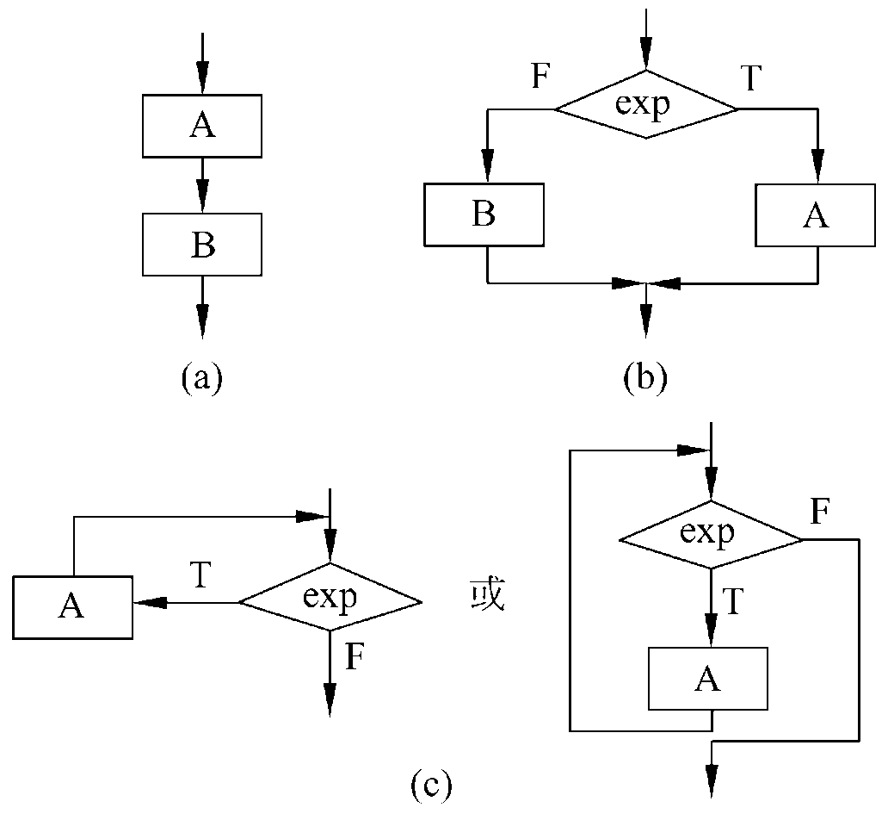
5.3.1 程序流程图
程序流程图：是一种最古老、应用最广泛、且最有争议的描述详细设计的工具。
三种基本结构：顺序结构、选择结构、循环结构。
第<number>页

Slide 11
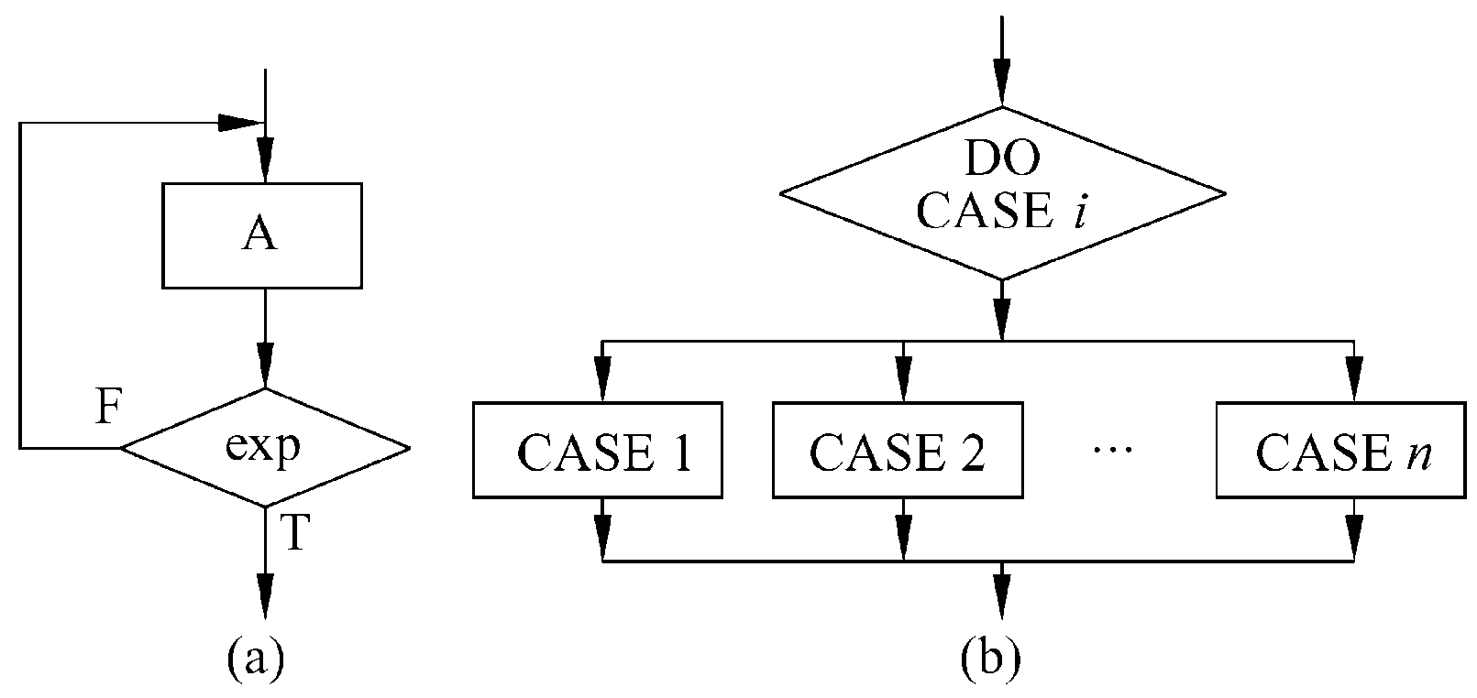
5.3.1 程序流程图
后判断型循环
do-until
多种情况选择型
(case型)
其他常用的控制结构
第<number>页

Slide 12
5.3.1 程序流程图
程序流程图的优点：
  表达直观、结构清晰、易于理解、易于修改。
程序流程图的缺点：
  本质上不是逐步求精的好工具，诱使程序员过早考虑控制流程，而不去考虑程序的整体结构；
  用箭头代表控制流，因此程序员不受任何约束，可以完全不顾结构程序设计的精神，随意转移控制，容易造成非结构化的程序结构；
  不易表示数据结构和层次结构
第<number>页

Slide 13


示例
第<number>页

Slide 14
5.3.2 盒图(N-S图)
N-S图是为克服流程图在描述程序逻辑时的随意性等缺点，1973年， 由Nassi和Shneiderman提出来的，体现了结构化设计的精神。
是目前过程设计中广泛使用的一种图形。
N-S图仅含有5种基本成分，分别表示SP（ Structured Programming ）方法的几种标准控制结构。
第<number>页

Slide 15
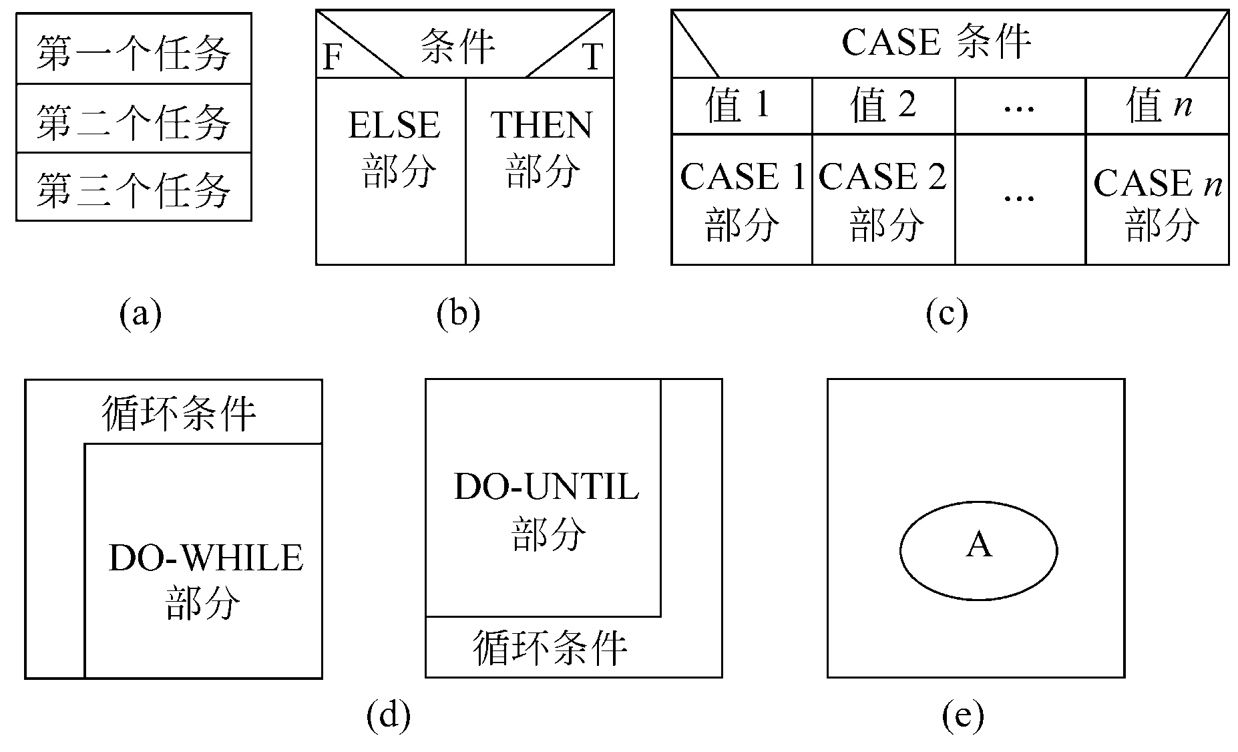
(a)顺序; (b)IF-THEN-ELSE分支; ©CASE型多分支;
(d)循环; (e)调用子程序
第<number>页

Slide 16

5.3.2 盒图(N-S图)
在N-S图中，每个“处理步骤”是用一个盒子表示的；需要时，盒子中还可以嵌套另一个盒子，嵌套深度一般没有限制
只能从上边进入盒子然后从下边走出，NS图限制了随意的控制转移，保证了程序的良好结构。
N-S图的嵌套定义形式
第<number>页

Slide 17
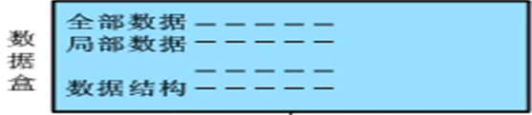
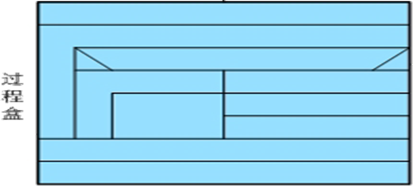
5.3.2 盒图(N-S图)
用N-S图作为详细设计的描述手段时，常需用两个盒子：数据盒和模块盒
第<number>页
Notes:
前者描述有关的数据，包括全程数据、局部数据和模块界面上的参数等，后者描述执行过程。

Slide 18
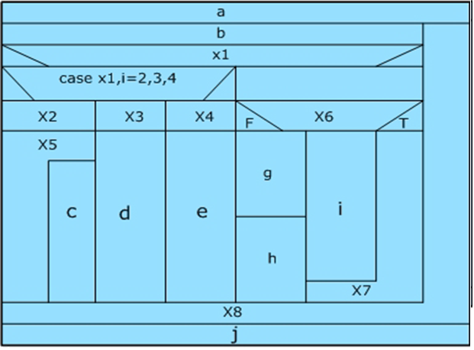
5.3.2 盒图(N-S图)
第<number>页

Slide 19
5.3.2 盒图(N-S图)
N-S图有下述优点：
(1)功能域明确
(2)很容易确定局部和全程数据的作用域
(3)不可能任意转移控制
(4)很容易表达模块的层次结构、并列或者嵌套关系
(5)它强制设计人员按SP方法进行思考并描述他的设计方案，有效地保证了设计的质量
(6)简单、易学易用，可用于软件教育和其他方面
第<number>页

Slide 20
5.3.2 盒图(N-S图)
N-S图的缺点：
随着序内嵌套的层数的增多时，内层方框越来越小，这样不仅会增加画图的难度，还会影响图形的清晰度
手工修改也比较麻烦
第<number>页

Slide 21
5.3.3 问题分析图（PAD图）
PAD是问题分析图(problem analysis diagram)的英文缩写，由日立公司中央研究所在1979年研究开发的。
它使用二维树形结构图来描述程序的逻辑，翻译成程序代码比较容易。
PAD支持SP方法，具有顺序、选择、循环三类基本成分
第<number>页

Slide 22
PAD图的基本符号
P1
P1
P2
P1
条件C
P2
P2
Pn
顺序
选择
Case 型多分支选择
WHILE C
P
UNTIL C
P
当型循环
直到型循环
def
语句标号
定义
第<number>页

Slide 23
使用PAD图提供的定义功能来逐步求精的例子
P6
UNTIL C2
P7
P1
C
P2
def
P8
P2
P3
Until C₃
P9
C
P4
P10
P5
(1)初始的PAD图
(2)使用def符号细化处理框P2
第<number>页

Slide 24
5.3.3 问题分析图（PAD图）
PAD图的主要优点:
  使用PAD符号设计的程序必然是结构化的程序
  PAD图所描绘的程序结构十分清晰, PAD图中竖线的总条数就是程序的层次数
  支持自顶向下,逐步求精方法的使用
  用PAD图表现程序逻辑,易读，易记，易懂
  既可以表示程序逻辑,也可以描绘数据结构
  容易将PAD图转换成高级语言源程序，可用软件工具实现自动转换.
第<number>页

Slide 25
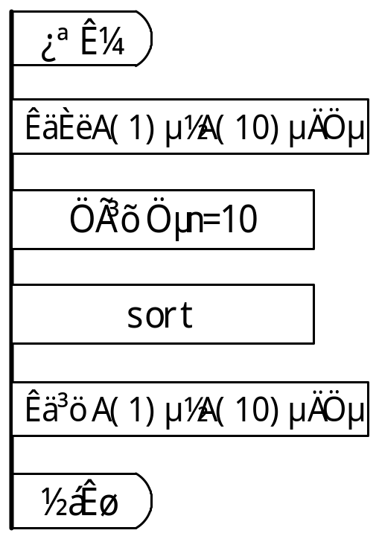
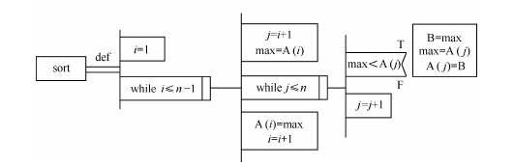
5.3.3 问题分析图（PAD图）
例：将数组A（1）到A（10）从大到小进行选择法排序的算法
第<number>页

Slide 26
5.3.4 过程设计语言（PDL）
过程设计语言（PDL）也称为伪码， PDL是一种用于描述功能模块的算法设计和加工细节的语言。
PDL是一种“混杂式语言”，采用某种语言（如自然语言）的词汇，另一种语言（结构化程序设计语言）的全部语法。
伪码的语法规则分为“外语法”和“内语法”。
PDL语法是开放式的，其外层语法是确定的；内层语法则不确定，可以灵活自由表示
第<number>页
Notes:
外层语法描述控制结构和数据结构，它用类似于一般编程语言控制结构的关键字(如 IF—THEN —ELSE、WHILE—DO、REPEAT—UNTIL等)表示，所以是确定的,而内层语法可使用自然语言的词汇描述具体操作。

Slide 27
5.3.4 过程设计语言（PDL）
在下面的PDL 描述
if X is not negative
then
return(square root of X as a real number);
else
return(square root of -X as an imaginary
number);
外层语法 IF—THEN —ELSE是确定的，
内层操作“square root of X”是不确定的。
第<number>页

Slide 28
5.3.4 过程设计语言（PDL）
PDL特点：
(1) 关键字的固定语法，提供了结构化控制结构、数据说明和模块化的特点
(2) 自然语言的自由语法，它描述处理特点
(3) 具有数据说明机制
(4) 模块定义和调用的技术，应该提供各种接口描述模式
第<number>页

Slide 29
5.3.4 过程设计语言（PDL）
PDL优点：
可以作为注释直接插在源程序中间
可以使用普通的正文编辑程序或文字处理系统
同自然语言(英语)很接近，易于理解
由于是语言形式，所以易于被计算机处理
由于同程序是同结构的，从中自动产生程序较容易
PDL的缺点：
不如图形工具形象直观
描述复杂的条件组合与动作间的对应关系时，不如判定表清晰简单
第<number>页

Slide 30
5.4 人机界面设计
没有“正确”或“错误”的人机界面，只有“好的”或“不好的”人机界面。
5.4.1 人机界面设计问题
5.4.2 人机界面设计原则
5.4.3 人机界面设计过程
第<number>页

Slide 31
5.4.1 人机界面设计问题
在设计人机界面的过程中，需考虑下面问题：
系统响应时间：长度和易变性
用户帮助设施
出错信息处理
命令交互
第<number>页

Slide 32
5.4.2 人机界面设计原则
屏幕界面设计的原则可归为四点：
  界面简洁、控件摆放规范、颜色统一、符合用户习惯
T.Mandel提出三条用户界面设计的重要准则，称之为“黄金”指导准则：
  让用户驾驭软件，而不是软件驾驭用户
  尽可能减少用户的记忆负担
  保持界面的一致性
第<number>页

Slide 33
5.4.3 人机界面设计过程
人机界面设计基本过程可以分为以下步骤：
  建立任务的目标和意图；
  目标和意图明确后，建立界面需求规格模型；
  以界面需求模型为依据创建用户界面原型；
  用户试用并评估该界面原型；
  设计者根据用户的意见修改设计并实现下一原型；
  不断进行下去，直到用户感到满意为止。
  在上述步骤中，以界面原型创建进行界面设计迭代。
第<number>页
Notes:
用户界面设计是一个迭代的过程，通常先创建设计模型，再用原型实现这个设计模型，并由用户试用和评估，然后根据用户意见进行修改。
目前,有各种用于界面设计和原型开发的软件工具。这些工具被称为用户界面工具箱或用户界面开发系统，它们为简化窗口、菜单、设备交互、出错信息、命令及交互环境的许多其他元素的创建，提供了各种例程或对象。这些工具所提供的功能，既可以用基于语言的方式也可以用基于图形的方式来实现。

Slide 34
5.5 详细设计说明书的主要内容
详细设计说明书主要包括以下内容：
1.引言：编写目的、项目背景、定义、参考资料；
2.程序描述（所有模块给出以下说明）：功能、性能、输出和输入项目、算法、程序逻辑、接口、存储分配、限制条件、测试要点等。
第<number>页

Slide 35
本章小结
详细设计阶段的任务是确定如何实现所要求的目标系统
详细设计工具：程序流程图、N-S图、PAD图和PDL语言
结构化程序设计技术是软件详细设计的基础，任何一个程序都可以用程序、选择、循环三种结构来设计和实现
在人机界面的设计过程中必须充分重视并认真处理好系统响应时间、用户帮助实施、出错信息处理和命令交互四个设计问题。
第<number>页

Slide 36
思考和练习（续）
画出下列程序的PAD图
Repeat
IF x＞O
THEN x1
ELSE x2
ENDIF；
S1；
IF y＞O
THEN y1
（接前面）
IF z＞ O
THEN z1
ELSE z2
ENDIF；
S2；
ELSE y2；
ENDIF；
UNTIL L；
第<number>页

